Slide 1

Základní škola a Mateřská škola Bílá Třemešná, okres Trutnov
Škola pro 21. století
Téma sady: Fyzikální veličiny
Název: VY_32_INOVACE_3B_14_Měření času
Autor: Simona Lehrausová
Číslo projektu: CZ.1.07/1.4.00/21.3315
Datum/období: Podzim 2013

Slide 2
Anotace
Předmět: Fyzika.
Věková skupina: 6. ročník ZŠ.
Časová dotace: 30 minut.
Popis:
  Materiál slouží k výkladu téma Měření času:
    Snímky 5 – 7: výklad. Na snímku 6 je kmitavý pohyb názorně vysvětlen na kývání kyvadla, které v pravém dolním rohu vykonává kmitavý pohyb.
    Snímky 8 – 13: závěrečné opakování. Žáci mají za úkol zodpovědět otázky. Na výběr mají ze třech možností, z nichž jedna je správná. Pokud vyberou špatně, objeví se zamračený obličej. Odpoví-li správně, objeví se usměvavý obličej.
Materiál obsahuje 14 stránek a je určen k interaktivní výuce.

Slide 3

Co už víme o času?
fyzikální veličina
Čas je …………………..
Značíme ji …………..
Základní jednotka času je ………..
t
sekunda

Slide 4
Měření času

Slide 5
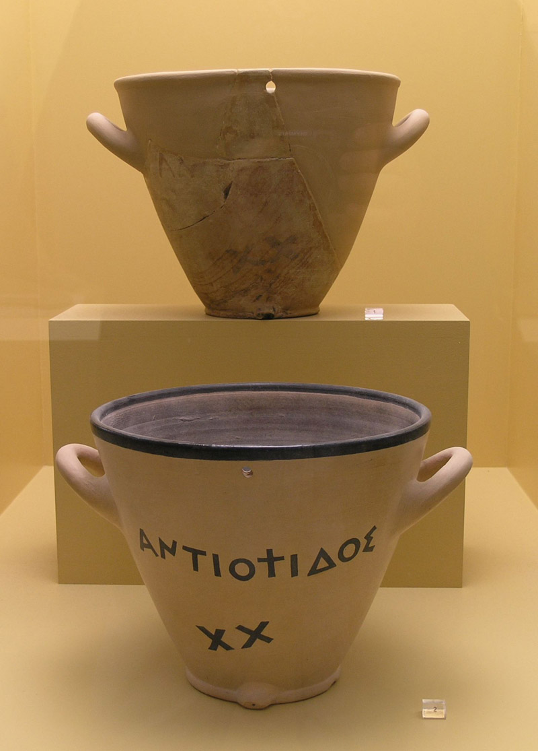
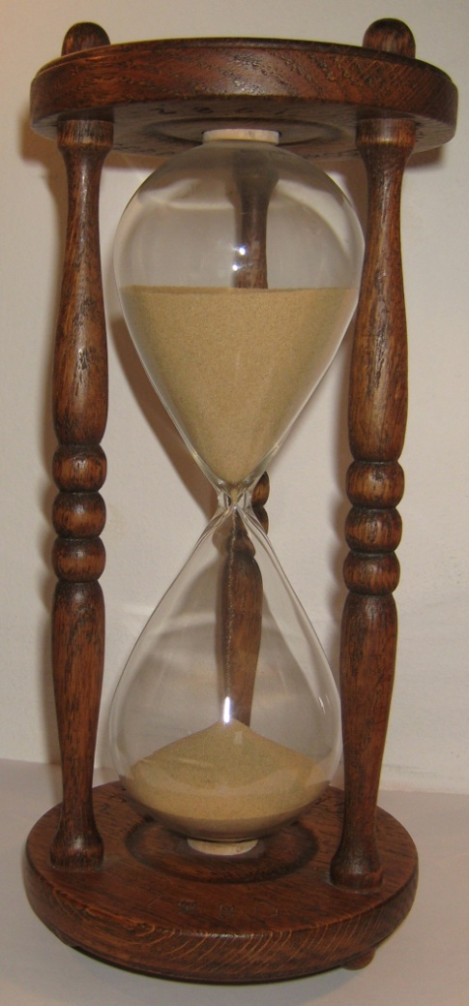
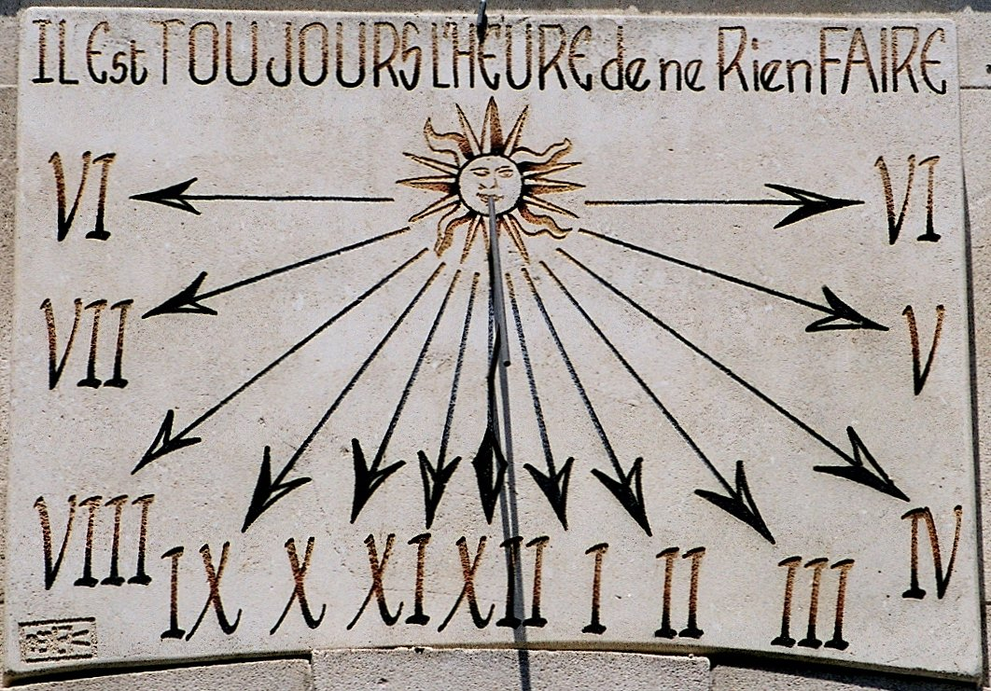
Čím se měřil čas v minulosti
Sluneční hodiny
Přesýpací hodiny
Vodní hodiny
Obr. 3: Vodní hodiny
Obr. 2: Přesýpací hodiny
Obr. 1: Sluneční hodiny

Slide 6
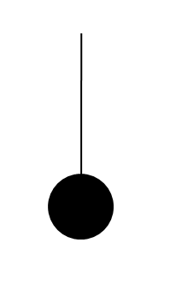
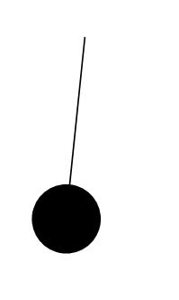
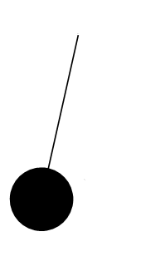
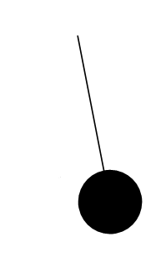
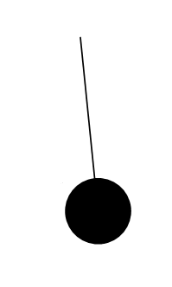



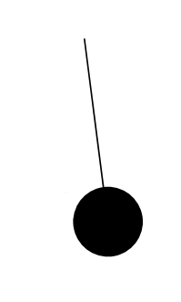





Jak jsme na tom dnes?
Dnes jsou hodiny založené na kmitavém pohybu.
Kmitat může závaží, křemenný krystal nebo atom
(nejpřesnější, vysílá se podobně jako rozhlas).

Slide 7
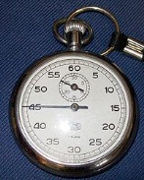
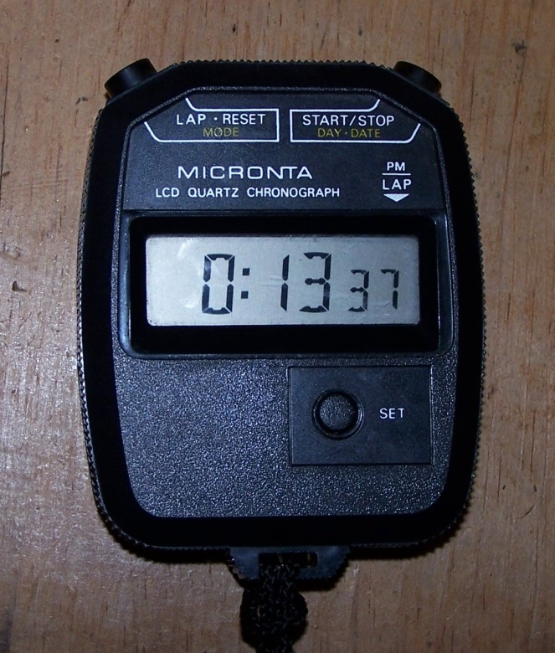
Měření krátkých časových úseků
K měření krátkých časových úseků využíváme stopky.
Obr. 4: Stopky
Obr. 5: Digitální stopky

Slide 8
Úkol
Stopky obsahuje i většina mobilních telefonů.
Podívej se, jestli tvůj mobilní telefon má stopky.
Výjimečně máš povoleno vytáhnout mobilní telefon.

Slide 9
Závěrečné opakování
Na následujících snímcích vyber správnou odpověď.
Pokud vybereš špatně, musíš odpovídat znovu.
Když vybereš správně, můžeš pokračovat dál.

Slide 10
Jedna sekunda je:
1/60 hodiny
1/24 dne
1/60 minuty

Slide 11
Film trval 140 minut, můžeme také říct, že trval:
2 hodiny a 20 minut
2 hodiny
1 hodinu a 40 minut

Slide 12
K měření krátkých časových úseků slouží:
přesýpací hodiny
kapesní hodinky
stopky

Slide 13
Film začíná v 19:30 a trvá 130 minut.
V kolik hodin skončí?
21:00
21:40
21:50

Slide 14
Použité zdroje
Použitá literatura:
  RAUNER, Karel. Fyzika 6: učebnice pro základní školy a víceletá gymnázia. 1. vyd. Plzeň: Fraus, 2004, 120 s. ISBN 80-723-8210-1.
Jiné zdroje:
  AUTOR NEUVEDEN. wikipedia.org [online]. [cit. 9.2.2014]. Dostupný na WWW: http://upload.wikimedia.org/wikipedia/commons/a/ae/Saint-remy-de-provence-cadran-solaire.jpg
  AUTOR NEUVEDEN. wikipedia.org [online]. [cit. 9.2.2014]. Dostupný na WWW: http://upload.wikimedia.org/wikipedia/commons/f/f6/Wooden_hourglass_2.jpg
  AUTOR NEUVEDEN. wikipedia.org [online]. [cit. 9.2.2014]. Dostupný na WWW: http://upload.wikimedia.org/wikipedia/commons/f/ff/AGMA_Clepsydre.jpg
  AUTOR NEUVEDEN. wikipedia.org [online]. [cit. 9.2.2014]. Dostupný na WWW: http://upload.wikimedia.org/wikipedia/commons/5/54/Leet_stopwatch.JPG
  AUTOR NEUVEDEN. wikipedia.org [online]. [cit. 9.2.2014]. Dostupný na WWW: http://upload.wikimedia.org/wikipedia/commons/b/b4/Stoppuhr.jpg
  Archiv autora.

